Slide 1

数据结构编程作业
数据结构教学团队
2022.02

Slide 2

1.1 注册 OJ
Online Judge 是编程作业在线评测系统
https://dsa.cs.tsinghua.edu.cn/oj/
请查收验证码，检查垃圾邮件

Slide 3
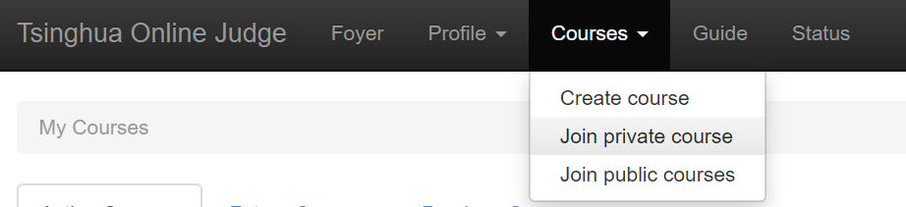




1.2 加入课程
选课码在网络学堂课程作业评语里
选课码是助教手动发放的，补退选选上的同学请稍候
Join private course
THU 数据结构 / CST 数据结构

Slide 4
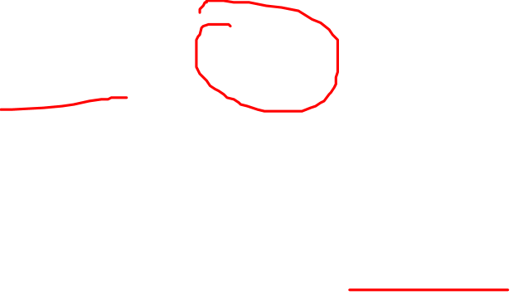
1.3 题型
传统题
使用标准输入、标准输出，比较答案正确性
输入.in
你的程序
输出.out
比对结果
答案.ans

Slide 5
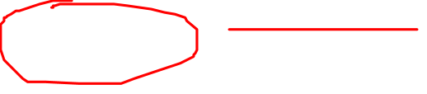
1.3 题型
拓展题
设计测例：题目提供一批有缺陷的程序，请设计测例暴露出程序的问题
评分以解题报告为主
你提交的.in
有缺陷的程序
输出.out
比对结果
标准程序
答案.ans

Slide 6
1.3 题型
拓展题
性能分析：比较几种相似数据结构的性能
评分以解题报告为主

Slide 7
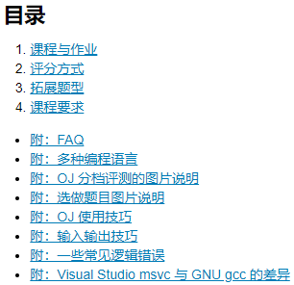
1.4 编程作业说明
OJ 首页 PA handbook
务必在做题前阅读，以免得分遭受损失
调试技巧可能有借鉴意义

Slide 8
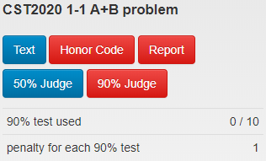
2.1 提交测试
50% Judge
五成测，测前 50% 的测试点，不限次数
90% Judge
九成测，测前 90% 的测试点
有次数限制（图中“0 / 10”为共 10 次，已用 0 次）
每次使用都扣分（图中“1”为每次扣 1 分黑盒分）；如果在没有标记最终版本的题目上使用了九成测，则这题会得负分，加进本次作业黑盒分
全集测
作业截止后，会统一重新进行全集测（100% Judge），黑盒成绩使用全集测结果。将五成测还是九成测标记为最终版本不影响得分
作业截止一段时间后，同学们可自行全集测，如与黑盒成绩有较大差异，可提出复议

Slide 9
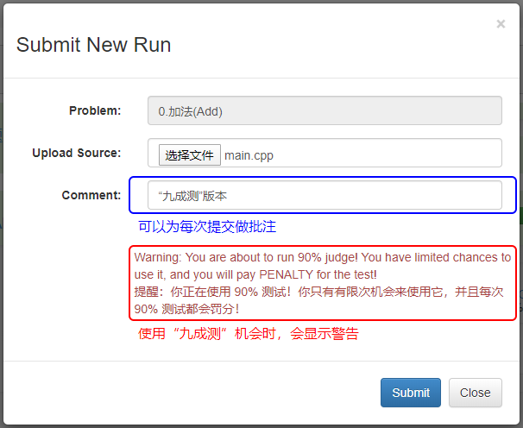
2.1 提交测试
Comment
每次提交鼓励写一个 comment，便于检索

Slide 10
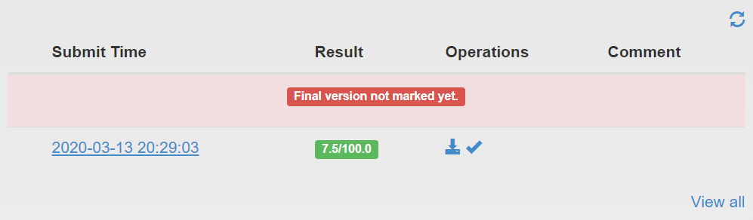
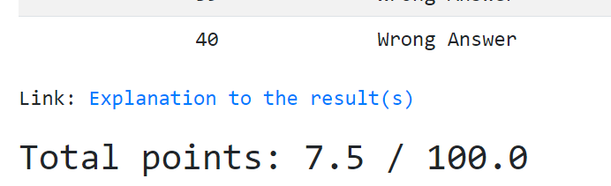
2.2 测试结果
查看测试详情
评测结果的解释
Accept、Wrong Answer、Time Limit Exceeded、Runtime Error、……

Slide 11
2.3 提交三要素
Honor Code
Honor Code 记录与本题有关的交流，与他人交流需具体到姓名，参考网络资料需具体到链接
不要使用他人代码，也不要向他人公开自己的代码
否则处罚很严厉，会扣至 -100（黑盒白盒成绩同时倒扣该题满分）
Report
必做项见《编程作业说明》
不要将代码作为报告提交，也不要在代码中解释每一行的含义后提交
Final Version
记得勾 Final Version
DDL 前可以多次 mark / unmark
代码风格也计入白盒分哦~

Slide 12
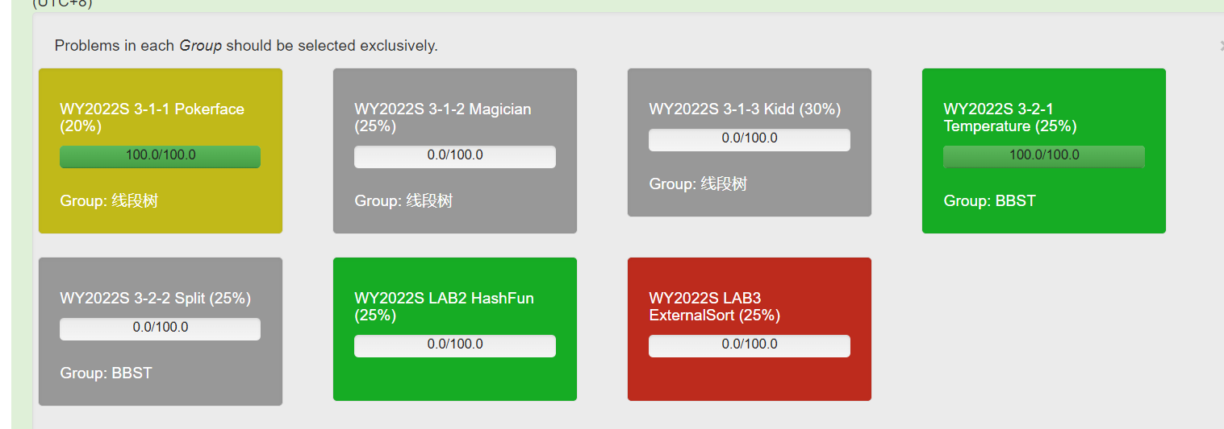
2.4 提交状态自查
可根据题目显示的背景色，自查是否提交并标记了应做的题目。
选做题：灰色-黄色-绿色 （无final version-无report-完成）
必做题：红色-黄色-绿色
注：即便为背景为绿色，也强烈建议在提交前再次检查
Notes:
题目分为选做题和必做题。
必做题必须完成，然后按规则从选做题中选择若干道。
选做题没标记 Final Version 时背景色为灰色，必做题没标记时背景色为红色；任何题目标记了Final Version但是没有完成 honor code 与 report 时背景色是黄色；三要素均完成时背景色是绿色。
自己honor code是否完整叙述了相关内容，report没有出现错交等情况。

Slide 13
2.5 代码雷同
Honor Code 要求客观、准确、完整，代码雷同判罚时不区分双方角色。例子：
甲声明参考了 github.com/yy/zz，代码核心部分出现雷同，雷同部分与该链接相符 黑盒白盒置为 0 分
甲声明参考了 github.com/yy/zz，代码核心部分出现雷同，雷同部分与该链接不符 黑盒白盒置为 -100 分
甲声明参考了 GitHub，没有指明具体链接，代码核心部分出现雷同 黑盒白盒置为 -100 分
甲声明参考了 github.com/yy/zz，代码非核心部分出现雷同，雷同部分与该链接相符 黑盒分数八折（具体数值视情况而定）
甲声明本题参考了乙，乙未声明。判为代码雷同后，双方都声称甲是参考方，乙是被参考方，且代码提交时间甲在乙之后 甲置为 0 分，乙置为 -100 分

Slide 14
2.5 代码雷同
经典算法不需要声明
解题代码本身不能视为经典算法
例如 CST 1-1 是大整数乘法，则大整数乘法不能视为经典算法
讲义示例代码可以使用，需要在 Honor Code 里声明
使用示例代码出现 bug 需自负

Slide 15
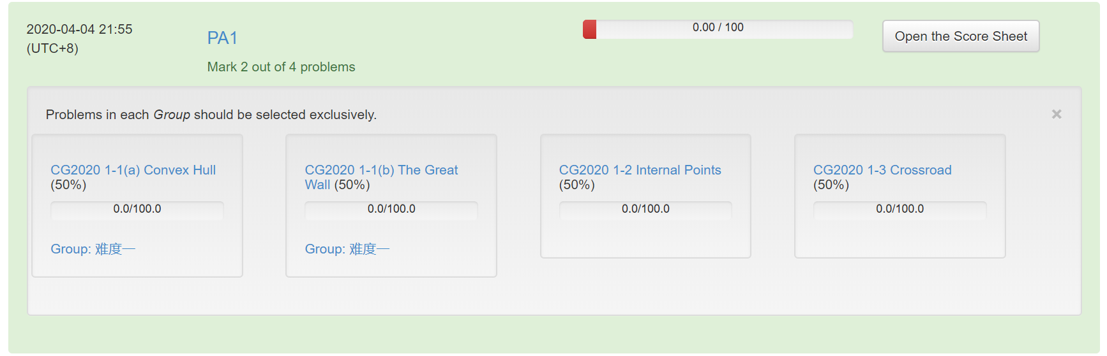
2.6 截止时间
各次 PA 的截止时间以 OJ 为准
注意截止时间是 21:55
截止时间

Slide 16
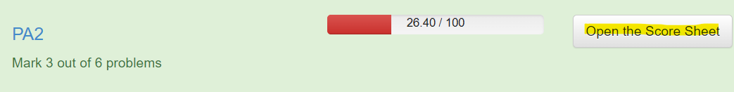
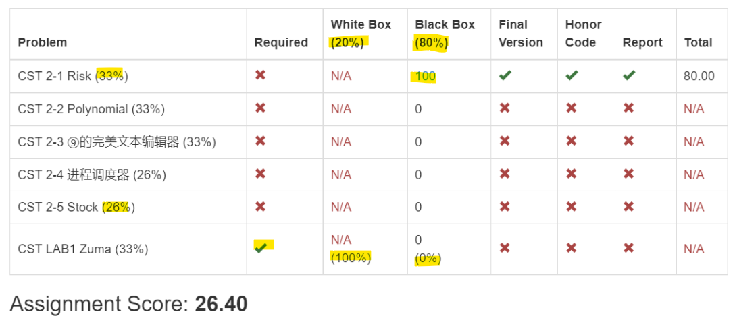
2.7 得分组成
Open the Score Sheet
各题权重不尽相同
黑盒、白盒权重不同，部分LAB题目有单独的黑白盒权重

Slide 17
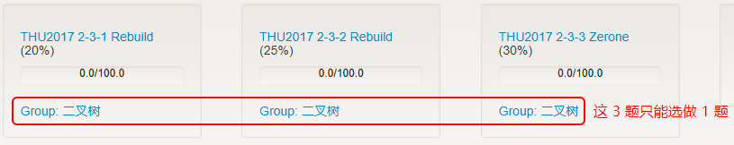
2.8 选做方式
分组选做
考点类似的题目归为一组，同一组里的题目互斥
选基础难度会使本次 PA 起评分不足 100%
选挑战难度会使本次 PA 起评分超过 100%，此时黑盒、白盒分别以 100 封顶
分值权重

Slide 18
2.8 选做方式
题数限制
有的 PA 提供超过选做数量的题目，请不要多做 多做的题无法标记为最终版本从而不得分，无法用来凑分
部分题目为必做，即必须选择这道题目，再在其他题目中选够剩余题数。
Notes:
口述: 例如六选四，其中包含一道必做的LAB题，则实际上是五选三加上必做的LAB

Slide 19
2.8 选做方式
THU 课堂（全校公选课）
部分题目在基础难度、常规难度、挑战难度的选项中三选一，可能有必做的LAB题目
每道基础难度题起评分为常规难度的80%
每道挑战难度题起评分为常规难度的120%
每道常规难度题目的满分折合为总评的4分
CST 课堂（计算机系专业课）
每次PA有若干道常规难度、少量基础难度题目，可能有必做的LAB题目；部分题目属于同一考点，为互斥关系。
每道基础难度题起评分为常规难度的80%
每道常规难度题目的满分折合为总评的3分
Notes:
（CST口述：不必在意该题在OJ系统的一次PA的实际占比，可能出现舍入问题等，期末汇总时会逐题目计算成绩）

Slide 20
3.1 课程答疑
请用网络学堂课程答疑联系老师和助教

Slide 21
3.2 补交
补交作业会影响作业批改和代码查重，因此原则上不接受补交
每人每学期只有一次补交机会，且需有足够的原因（如医学证明）
补交在网络学堂课程答疑区进行
补交的作业需补全三要素：Honor Code、Report、源代码
提交后不要修改，以免时间戳变化
即使接受补交，该题分数也会受到折扣，迟交时间过长会导致折扣至 0
请第一时间提交，补交时间影响折扣系数
注意：只有ddl前未标记final version的题目才可以补交代码。

Slide 22
3.3 复议
复议在网络学堂课程答疑区进行
复议期内可对查重结果、黑盒成绩、白盒成绩进行复议
查重复议仅限于指出 Honor Code 中原有的声明，以及报告、代码注释中的相关声明
除了申请复议以外，助教不单独回答扣分原因。所有复议都会重新评分，不保证只升不降

Slide 23
3.4 测例征集（加分项）
测例征集在网络学堂课程答疑区进行
对于本课程 PA 测例没覆盖到的方面（例如没有测试到边界条件、没有触碰某些复杂度不满足要求的算法的最坏情况），欢迎同学们提交测例
提出的测例必须符合题面，不能自己增大数据范围
对于同类测例，原则上只有最早提交者获得加分
征集到的测例不加入本学期的评测
具体要求见后续通知

Slide 24
4.1 调试技巧
编程过程中出现一些错误和瑕疵在所难免，初学者往往以为通过编译和样例算法就正确了，实则往往忽略了各种复杂情况，或者在数据量大时出现问题。这个时候我们就需要通过调试确定问题所在
首先一个重要的提示是注意编译产生的 warning，这里面往往包含了你的一些小疏忽

Slide 25
4.1 调试技巧
Visual Studio 单步跟踪
请用 Debug 模式编译，否则变量和语句可能被优化掉，“单步”不是真的单步
printf / cout 输出调试法
最终版本请删掉调试代码，否则会影响代码整洁

Slide 26
4.2 重定向
输入输出重定向
避免手动输入的麻烦
生成和输入大量数据
如何重定向？见编程作业说明附录“输入输出技巧”节

Slide 27
4.2 重定向
PA1-1：体验对拍
THU 1-1：Team
CST 1-1：A+B Problem
对拍只是一种辅助的发现错误的方法，更复杂的例子还是需要靠大脑来构造
设计测例题：体验如何比较全面地测试一个程序
一个通过样例的程序可能会在什么地方出错？
随机测例与最坏情况有多大差距？

Slide 28
4.3 常见逻辑错误
计算溢出。错误示例：
int a = 1000000, b = 1000000; long long c = a * b;
编译器相关的未定义行为
有副作用的表达式，例如 a[i] = b[i++]
有返回值的函数漏 return 语句
函数返回的指针引用了临时对象
更多例子见编程作业说明附录

Slide 29
祝各位同学学习顺利！

